Slide 1
환동해 지자체 교류협력의
배경과 역할
2017.7.5(수)

Slide 2
환동해의 의미
한반도를 중심으로 본 유라시아 대륙의 물류경로

Slide 3
환동해 지역국가들의 정치·경제적 배경
러시아 : 극동 자바이칼 경제사회발전 전략프로그램, 극동개발부(2012)
몽골
독립국가연합
일본
중국 : 창지투, 동북3성 재개발, 장강 경제벨트
북한
OSJD

Slide 4
배 경 1

Slide 5
배 경 2

Slide 6
새로운 한반도를 위하여
TSR
새로운 한반도
– 일일 생활권
- 통일 후 일정기간 1국 2체제
나진 선봉

Slide 7
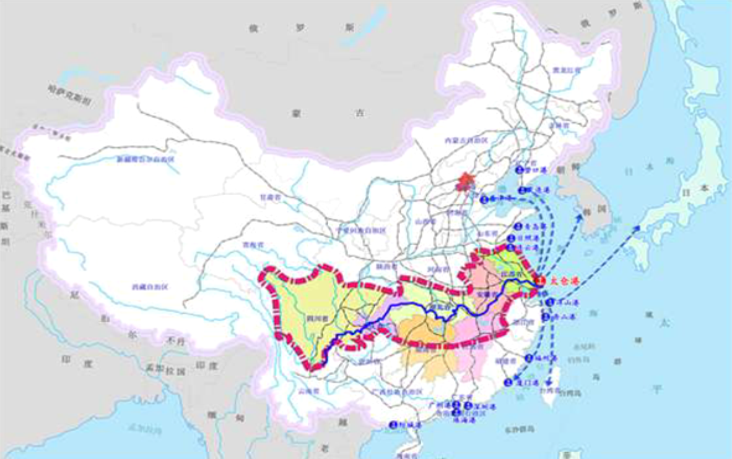
장강경제벨트와 동북3성

Slide 8
역 할 1
기점 | 경유 | 종점 | 소요일수 | 물류비용 (RMB/TEU) | 비고
하얼빈 | 육로 | 상하이 | 15일 | 29,500 (4,720달러)
 | 대련항 |  | 8～10일 | 12,100 (1,936달러)
 | 훈춘/나진항 |  | 6～8일 | 9,000 (1,440달러) | 대련항대비 75%

Slide 9
역 할 2
한국의 대 동북 3성 수출업종과 한·중 FTA 특혜관세 품목
동북 3성 - 한국과 동북 3성
주요 수출업종 한중 FTA에 따른 중국 측 개방 품목
랴오닝성
- 기계, 전자전기- 일부 중소형 생활가전(전기밥솥, 세탁기, 냉장고 등) 및 의료기기,
- 가전 부품 등 개방(포장기계, 환경오염저감 장비 등)
지린성
- 철강, 섬유 : 냉연강판, 스테인레스 열연강판 및 범용제품인 후판
- 편직물 및 유망품목(기능성 의류, 유아복 등)
헤이룽장성
- 석유화학 : 첨단 고부가가치 제품(이온교환수지, 고흡수성수지, 폴리우레탄 등),
중국 내 공급 부족 기초원료(에틸렌, 프로필렌 등)
* 주: 산업통상자원부 (2015), “한·중 FTA 가서명 참고자료”, 2015년 2월. 최남석

Slide 10
중국의 일대일로
민심상통
政策沟通(加强各政府间战略、政策交流及合作）, 设施联通(道路、铁路等交通网与通信网、为能源运输及储存的基础设施连接), 贸易畅通(去除投资、贸易障碍), 资金融通(人民币国际化, 设立AIIB/BRICS）民心相通(加强民间文化交流)

Slide 11
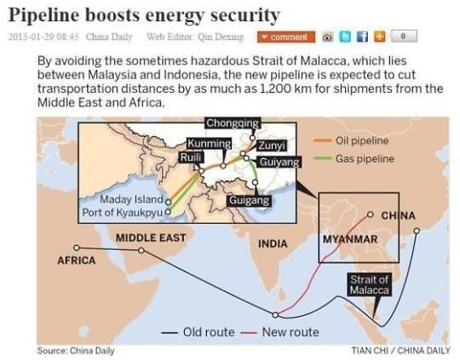
미얀마 - 쿤밍

Slide 12
결 론
문화 교류
학술 교류
트랙 1.5 또는 트랙 2.0
국제물류의 활성화 조건 – 항만,철도,도로,공항,IT,시장경제
인구지리적 통계자료 지리경제학적 통계
NEAR PLATFORM, Wikipedia, Prosumer, 4차산업혁명

